Slide 1
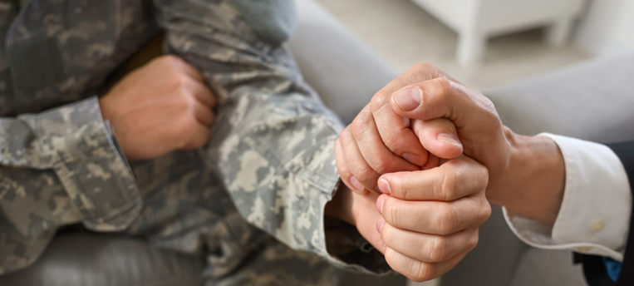
Особливості комунікації з військовими

Slide 2
Чи доводилось вам відчувати зніяковіння поруч з військовим/-ою?
Коли ви не знали що і як казати?
Як правильно спілкуватися з військовослужбовцями і поводити себе з рідними, які повернулися із зони бойових дій чи з полону.

Slide 3
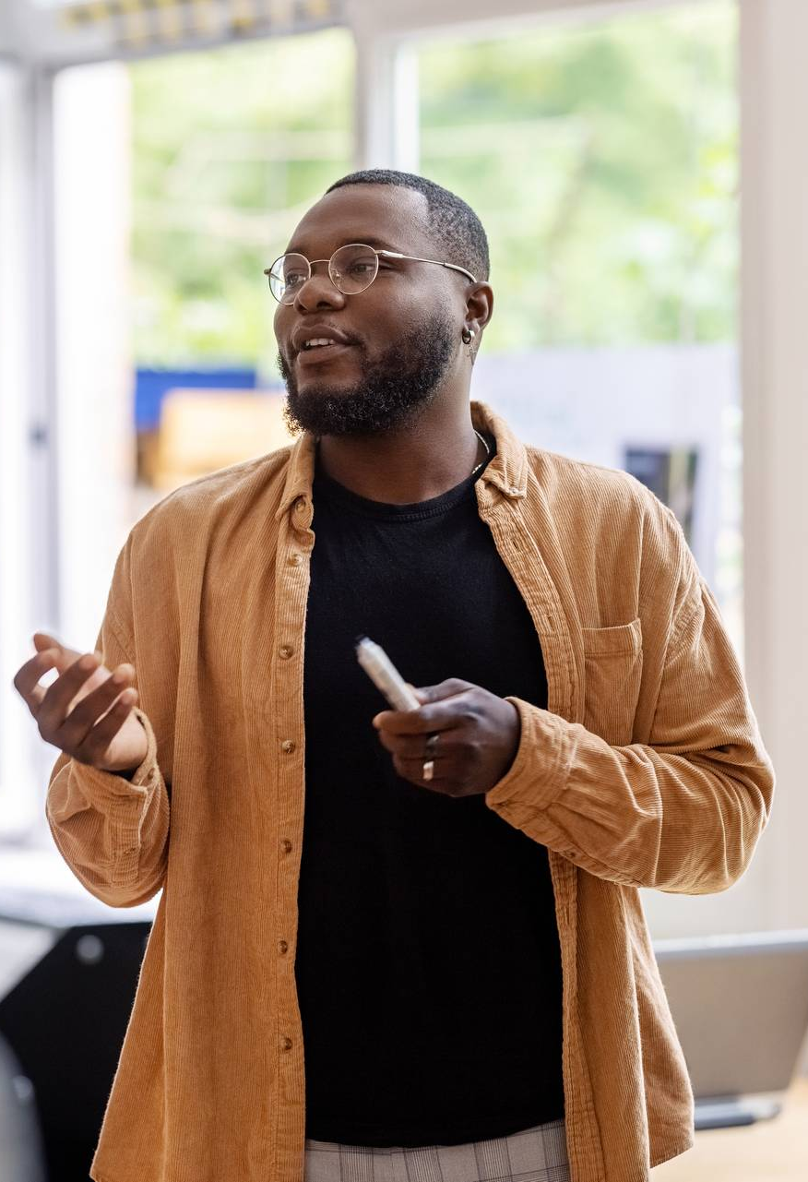
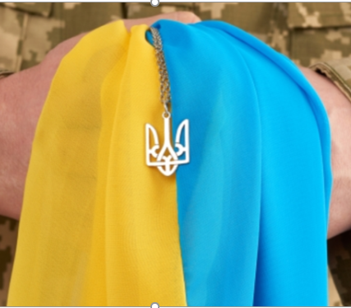
Військові - не заходять в кабінет психолога і не починають з порога говорити про те, що є проблема. Це більше народжується в розмові, ми починаємо з цим працювати, говорити про це, підтримка родин військовослужбовців, комунікації з родинами, як правильно це робити. З іншими цивільними людьми, тому що це є дуже актуально і дуже потрібно.

Slide 4
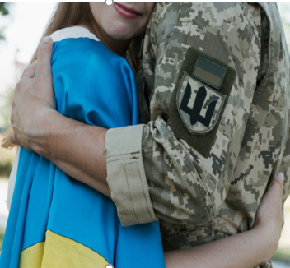
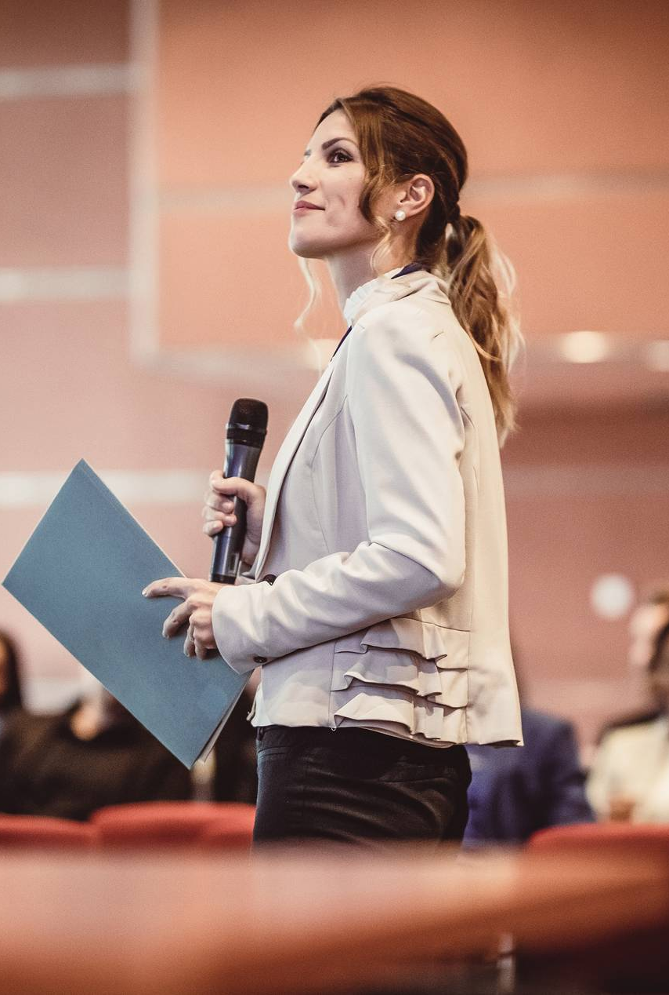
Доводилось стикатися з тим, що люди насправді не знають, як правильно спілкуватися з військовими?

Slide 5
Однозначно. Я скажу більше, за моїми спостереженнями, вже коли більше двох років триває повномасштабна війна, дружини, сім’ї теж по-різному реагують, хтось цікавиться, бо зараз є багато якісних курсів по комунікації з військовими, по підтримці себе і того, хто захищає, то хтось вже прокачаний в цьому, а хтось ще досі розгублений, вони чітко задають питання, що робити, що питати, що не питати. Про людей, у яких хтось із знайомих служить, або ж ми просто стикаємося десь у побуті, власне всюди, вони теж задають ці питання.

Slide 6
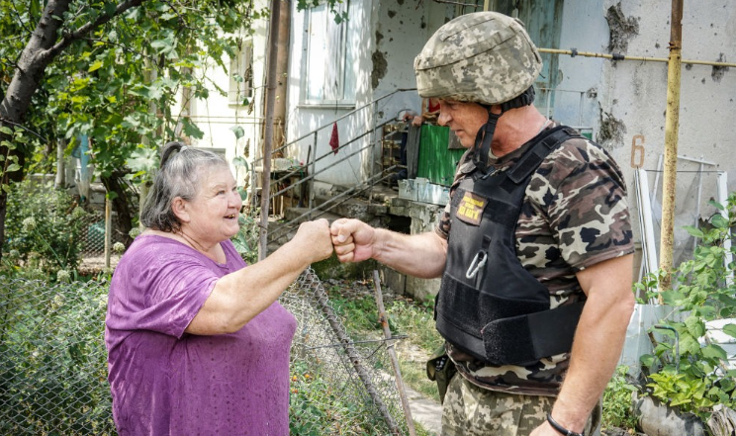
Давайте розберемо різні ситуації? до прикладу, зустрічаємо на вулиці незнайомого військовослужбовця, хочеться подякувати і за захист держави і за службу, а ти не знаєш як це зробити, як підійти, що саме сказати, може не треба казати?

Slide 7
1. Якщо ми бачимо перед собою зовсім не знайому людину, ми не знаємо, який в неї досвід, тому якісь там питання, навіть, коли ми дякуємо вголос, їй це може бути складно, бо військові часто говорять про те, що їм складно від родичів, від знайомих десь на вулиці, коли їм дякують вголос, то їм важко це переживати, бо вони розуміють, якою ціною насправді це дається. Кожного разу їм треба навчитися справлятися з цими емоціями.
Тому я б тут говорила про вдячність поглядом, вдячність посмішкою. Не уникати зорового контакту, не мати почуття провини, що от стоїть чи йде військовий біля мене, і ми часто можемо зіщулюватися чи відвертатися, цього не робити.

Slide 8
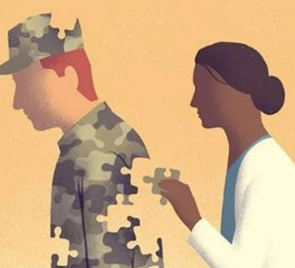

2. Інша ситуація, коли ми зустрічаємо знайому людину, яку ми давно не бачили однокласник/однокласниця, сусід/сусідка), ми навіть не знали, що ця людина служить. Зустрічаємо у військовій формі, заклякли на місці, ніби треба щось сказати, як таку розмову вибудовувати?
- Цікаве таке питання, точно не будувати в контексті: я не думала, що ти підеш…тому що це буде про знецінювання. Найважливіше, це бути природніми, бути щирими, бути собою, це все об’єднувати в принцип людяності, в комунікацію, яка буде екологічною, яка буде доброю, не буде ранити.
Зустріли, наприклад, однокласника, ми привіталися, ви бачите, що людина хоче з вами взаємодіяти, тоді, звичайно, ми цю розмову продовжуємо, включаємося;
-якщо ж ми помічаємо, що людина привіталася і йде, ми не смикаємо за рукав, та не затримуємо.
Дуже важливо розуміти, що якщо військовий або ветеран ділиться тим, що пережив, якби нам легко чт важко не було- дуже важливо це витримувати і вислуховувати, бо це дозволяє побудувати контакт довіри; це дозволяє нам бути безпечною людиною для цього військового.

Slide 9
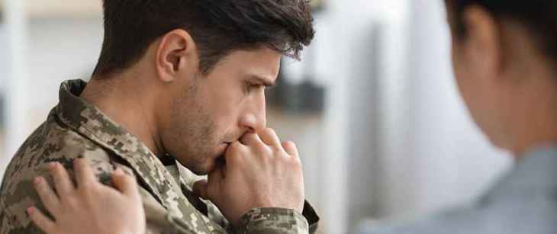
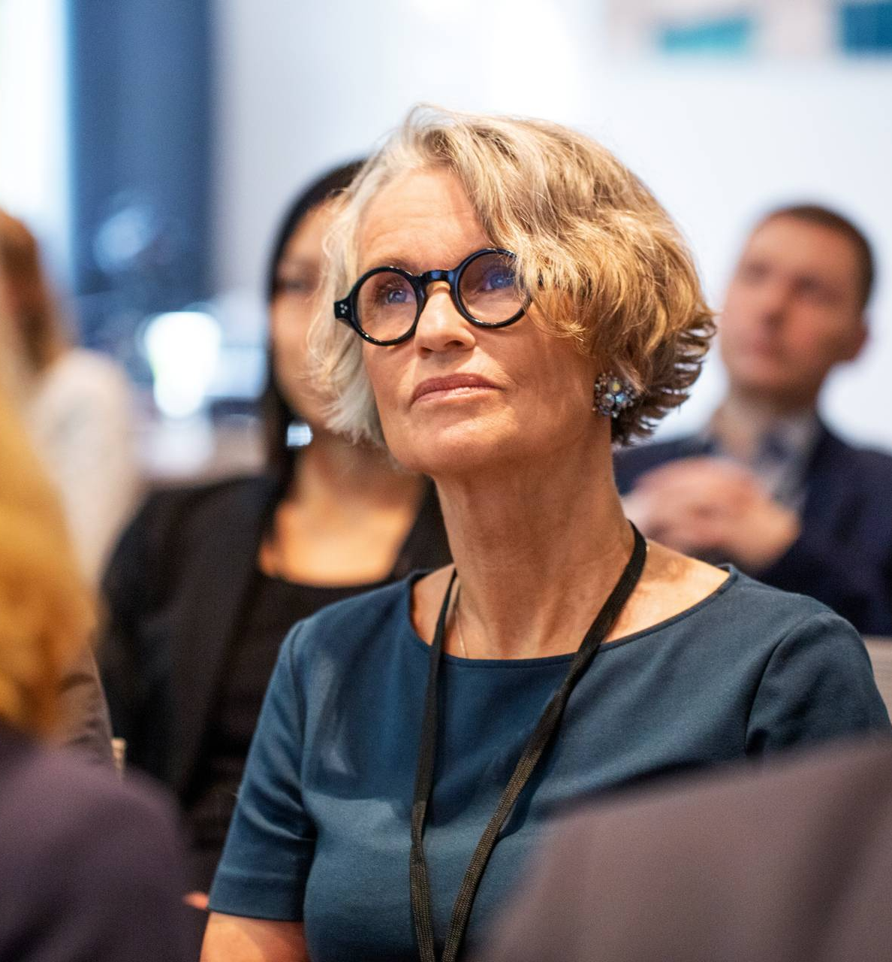
Як спілкуватися із близькими родичами, які повернулися із зони бойових дій?
Перші емоції, сльози стихають, а далі залишається спілкування.
І інший бік медалі, коли військові з позиції турботи про своїх рідних, не розповідають, що вони пережили, деколи навіть не розповідають, де вони були територіально, то нам не потрібно на людину тиснути, випитувати, акцентувати увагу на тих змінах,- якщо вони є, наприклад- в емоціях.
Ми можемо часто чути як кажуть військовим, особливо рідні: "Ти таким не був раніше"- це буде підкреслювати негативні моменти і сам контакт може втрачатися, тому ми такого не повинні казати.

Slide 10
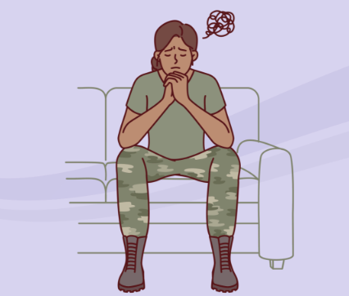
Дуже важливо не задавати питань: (ТАБУ)
Чи ти вбивав?
Коли буде та перемога?
Веде до неправильної комунікації.

Slide 11
А до чого може призвести ця неправильна комунікація?
самоізоляція,
це проблеми із поверненням в суспільство,
це проблеми з контактом в сім’ї,
проблеми з довірою.
розвиток посттравматичних стресових розладів.
Тому що контакт з іншою людиною – це одна із найбазовіших речей, які допомагають нам, якщо він безпечний той контакт, подолати наслідки психотравми.

Slide 12
Буває, що впадаємо в ступор, коли нам військовий щось пише чи ветеран, і ми не знаємо, що відповісти, ми мовчимо, це не є ОК.
• Тут важливо бути щирим і написати: "знаєш, я не знаю, що тобі відповісти, але я з тобою, я поруч",-цим ми даємо словесно розуміння, що ми є один в одного, в цієї людини.
• Ми можемо дякувати за те, що військовий або ветеран ділиться з нами тим чи іншим.
• Ми точно не кажемо про те, що "я тебе розумію", якщо в нас за плечима нема бойового досвіду.
• Теж дуже важливо перший крок,-бо це про «не боятися».
• Розуміти, що зміни від бойового досвіду у військових є, але коли ми не маємо страху, то нам легше відповідно спілкуватися.

Slide 13
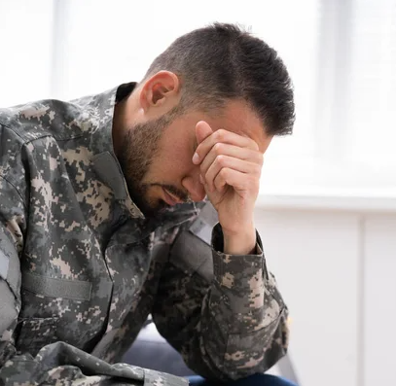
А якщо ми спілкуємося з військовослужбовцем, який зараз перебуває у зоні бойових дій?
-Ми знаходимося в двох різних реальностях, цивільний в одній реальності, військовий в іншій.
По великому рахунку, найперше завдання на війні – це вижити. Відповідно, психіка та тіло кидає всі зусилля туди. За таких обставин може періодично втрачатися контакт з рідними.
- Коли військовий з передової виходить на зв’язок, розповідає, що там відбувається, ми включаємо "активне слухання", емпатію, не "ахкаємо", не "охкаєм", не акцентуємо наскільки нам вже тут без нього погано, бо це про його боєздатність. Ми маємо бути підтримуючою людиною, безпечною людиною.

Slide 14
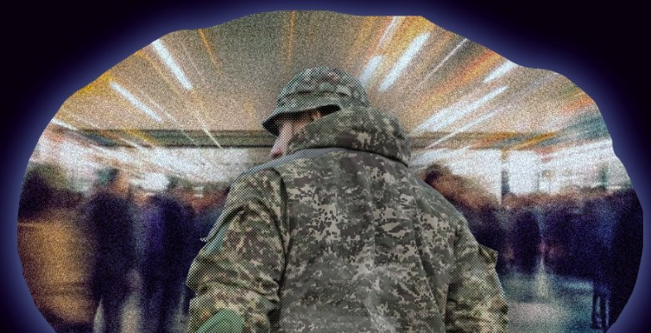
Коли ми взагалі говоримо про безпеку, небезпеку, визначеність, невизначеність, то по великому рахунку, вони знаходяться в більшій невизначеності: тому, що вони не знають, що там. В той момент відбувається бій, чи він в той момент, можливо, поранений…оце постійне накручування думок воно є, і воно створює багато тривоги. Тому дуже важливо для тих, хто чекає, повертати собі це відчуття контролю в побуті, власне, у спілкуванні з тими людьми, хто є тут, в роботі, всюди.
Коли ми взагалі говоримо про безпеку, небезпеку, визначеність, невизначеність, то, по великому рахунку, вони знаходяться в більшій невизначеності тому, що вони не знають, що там. В той момент відбувається бій, чи він в той момент, можливо, поранений…оце постійне накручування думок воно є, і воно створює багато тривоги. Тому дуже важливо для тих, хто чекає, повертати собі це відчуття контролю в побуті, власне, у спілкуванні з тими людьми, хто є тут, в роботі, всюди.

Slide 15
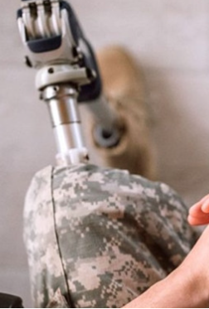
Військовослужбовці, які отримали поранення, і повернулися на лікування чи є в них проблеми у спілкуванні з оточуючими, та навпаки в цивільних з військовими?
Коли ми говоримо про поранених, вони є різні, візуально ми можемо бачити поранення, можемо не бачити. Багато зараз є військових з ампутаціями, тут дуже важливо розуміти, що маємо мати певні навички в комунікації, взагалі. У сприйнятті. Це про толерантність.

Slide 16
КОММУНІКАЦІЯ
1. Першим чином, не витріщатися, бо ми часто можемо якось так дуже довго тримати погляд з увагою, це ставить в незручне становище людину.
2. Не розпитувати, чому нема руки чи чому нема ноги.
Не жаліти, власне-це поняття "не жаліти" вони відноситься до різних категорій, до тих, які повернулися- які вже є ветеранами; або до тих, які ще служать; і до поранених. Тому що "жалість" – це дуже знецінююче відчуття. Воно не дозволяє людині пройти ті випробування, які зараз перед нею стоять, а наше завдання, це підсилити себе і підсилити військового.
Якщо ж ви пропонуєте допомогу, то обов’язково, перед тим варто запитати, чи потребує людина допомоги?

Slide 17
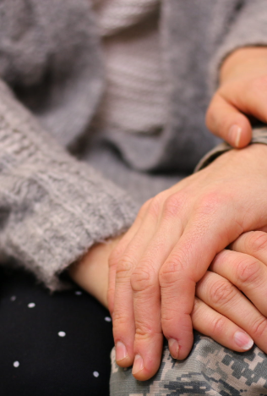
Так обов’язково спочатку запитайте - не вирішуйте за військового
Тому, що часто жалість нам дозволяє все робити за людину; включати гіпертурботу, з позиції рідних це достатньо часто трапляється,- ми знову ж говоримо цьому "ні", бо це призводить до того, що ветеран чи військовий не може повноцінно повернутися в суспільство.

Slide 18
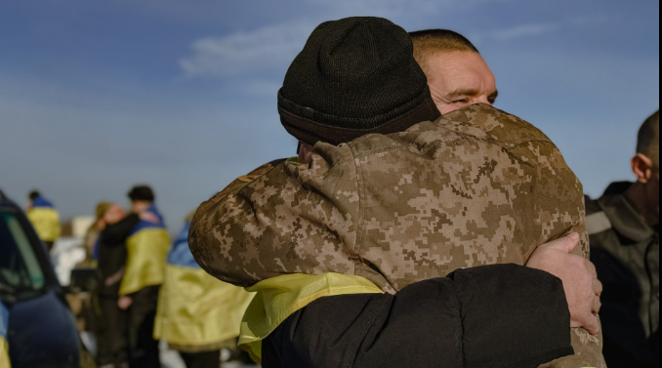
А ЯКЩО ГОВОРИТИ ПРО ТИХ, ХТО З ПОЛОНУ?
Чи маємо право у якийсь момент в них про це запитувати?

Slide 19
Насправді, ні.
• Ми можемо лише бути поруч.
• Ми маємо розуміти те що базові якісь речі: особисті межі людини були порушені; Знову ж таки, якщо людина хоче розповісти про те, що вона пережила- вона про це розповість; але випитувати, тиснути не варто; більше того- люди, які були в полоні, вони дуже гостро реагують певний період часу після звільнення на тиск- тому наше завдання в сім’ї, в побуті створити максимально безпечний простір, безпечну атмосферу.

Slide 20
Коли військовий повертається -в нього є певні зміни,
він має страх, як ці зміни будуть сприйняті сім’єю, суспільством; є зміни цінностей,
зовсім інше сприйняття світу може бути, від того він йде (метафорично) в один куток, дружина теж переживаючи страхи, свої зміни, які сформувалися в процесі чекання, - йде в інший куток. Ці двоє людей в різних кінцях кімнати-тому, власне наше завдання повернути цих двох людей обличчям до обличчя.

Slide 21
Тобто важливо не замовчувати проблеми, а говорити про них якщо не можливо один з одним, то тоді до спеціаліста звертатися?
Так, звертатися до спеціаліста.
Це нормально.

Slide 22
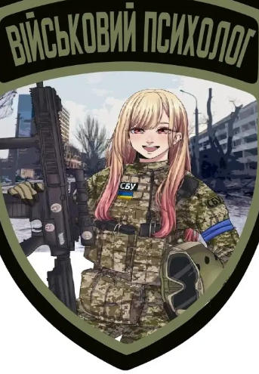
Коли в нас болить зуб, ми йдемо до стоматолога, і намагаємося з цим впоратися, а коли в нас болить "душа", то для цього теж є спеціально навчені люди, які володіють інструментами, мають відповідну освіту, які можуть допомогти, людину, зокрема, підсилювати, і таким чином ми зможемо підсилити суспільство, для того, щоби наша нація вона була психологічно здоровішою, ніж це може бути в контексті війни.

